Slide 1



DỰ ÁN
XÂY DỰNG PHẦN MỀM ĐẶT LỊCH KHÁM THÚ CƯNG TRÊN DIỆN THOẠI DI ĐỘNG
1

Slide 2



Thành viên nhóm
Ngô Văn Huy
Trưởng nhóm
Đào Minh Đức
Lường Thế Vinh
Nguyễn Đức Duy
Thành viên
Thành viên
Thành viên

Slide 3

NỘI DUNG
I. Lý do chọn đề tài.
II. Khảo sát hệ thống.
III. Phân tích và thiết kế hệ thống.
IV. Thiết kế phần mềm.
V . Cài đặt kiểm thử và đánh giá chương trình

Slide 4
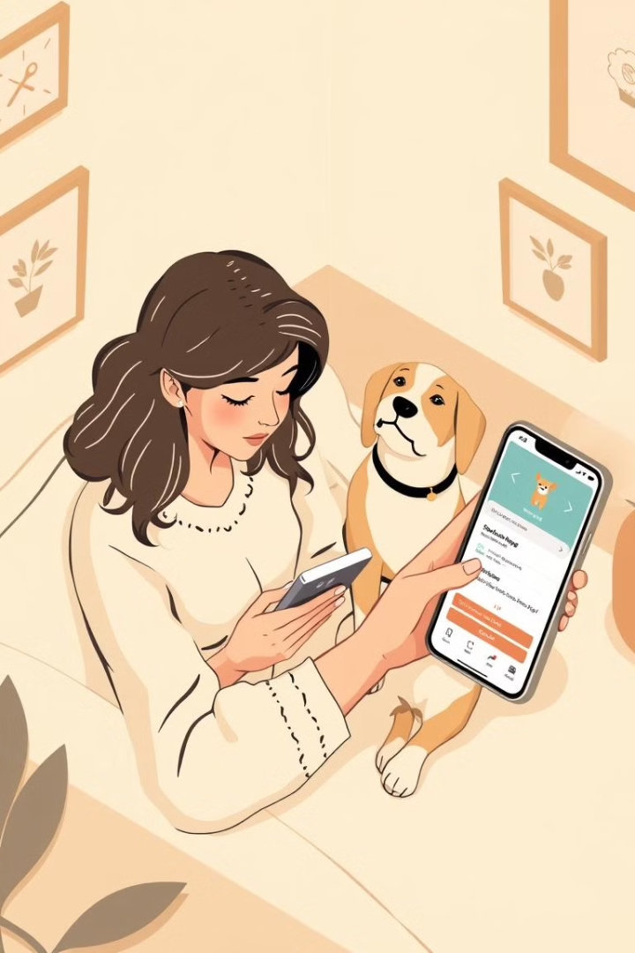
I. LÝ DO CHỌN ĐỀ TÀI
Trước đây, khi chưa có ứng dụng này, việc đặt lịch khám cho thú cưng thường phải qua điện thoại hoặc đến trực tiếp tại phòng khám, điều này thường gây ra sự bất tiện cho người nuôi thú cưng. Tuy nhiên, với sự xuất hiện của ứng dụng đặt lịch khám cho thú cưng, người nuôi thú cưng có thể dễ dàng chọn lịch hẹn theo thời gian phù hợp với họ, thậm chí có thể nhận được thông báo nhắc nhở trước ngày hẹn.
Do đó, chúng em chọn thực hiện đề tài "Xây dựng app đặt lịch khám cho thú cưng-PetShop".
Việc xây dựng một hệ thống quản lý đặt lịch hiện quả là một yếu tố quan trọng giúp các cửa hàng nắm bắt được cơ hội và đối mặt với thách thức của thị trường.
2
Notes:
2

Slide 5


II. KHẢO SÁT HỆ THỐNG
Do nhu cầu trong lĩnh vực này ngày càng gia tăng và cần có các công cụ quản lý hiệu quả để đáp ứng các yêu cầu kinh doanh
Tăng cường hiệu suất kinh doanh
Nâng cao trải nghiệm khách hàng
Xác định yêu cầu
Quản lý thông tin và dữ liệu
Quản lý kho và chuỗi cung ứng

Slide 6

II.I CÔNG NGHỆ SỬ DỤNG
Hệ điều hành android
Android Studio IDE
Ngôn ngữ lập trình JAVA
SQLite
Các thư viện hỗ trợ

Slide 7



III. PHÂN TÍCH VÀ THIẾT KẾ HỆ THỐNG

Slide 8
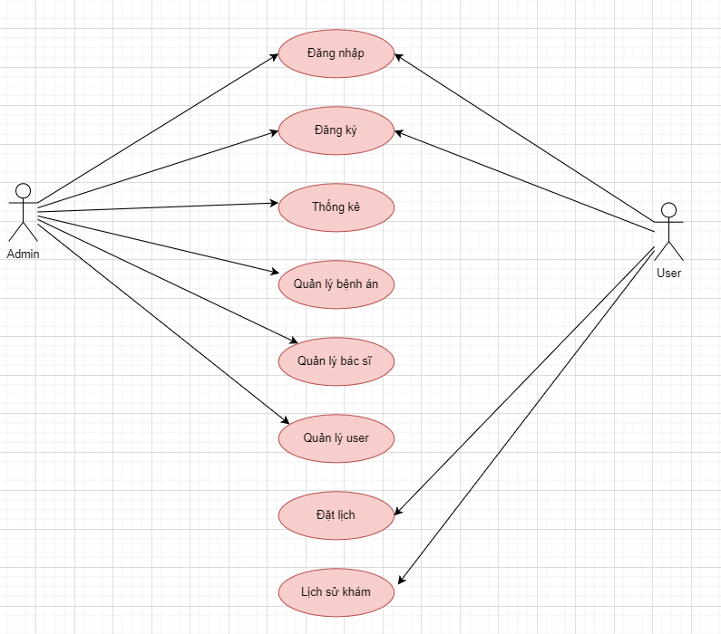
1. Mô tả Actor
STT | Tên Actor | Mô tả
1 | Admin | Là quản trị viên của hệ thống, có mọi quyền và thực hiện mọi chức năng
2 | Khách hàng | Là khách hàng sử dụng
2. Sơ đồ Usecase

Slide 9
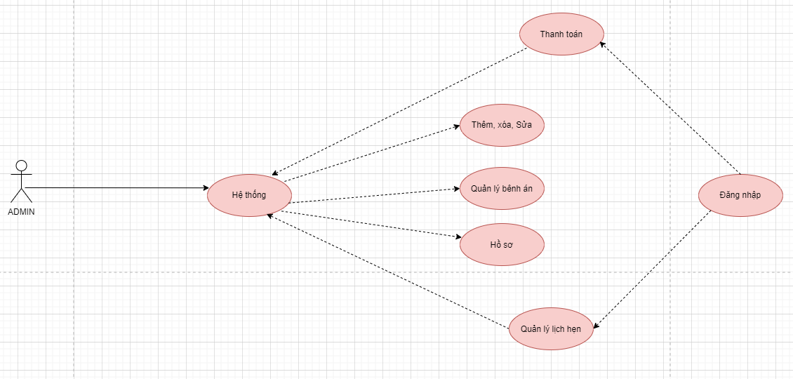
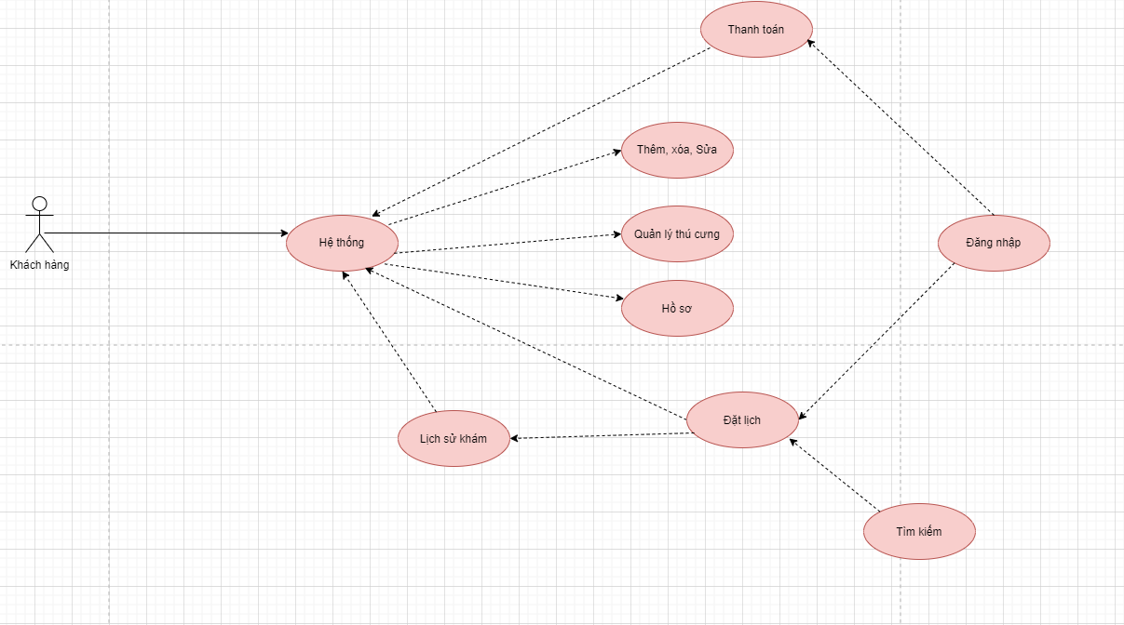
3.Sơ đồ phân rã chức năng
Sơ đồ phân ra chức năng của Quan Lý
Sơ đồ phân ra chức năng của Khách Hàng
Về chức năng quản lý bàn hệ thống sẽ phân quyền cho khách hàng

Slide 10
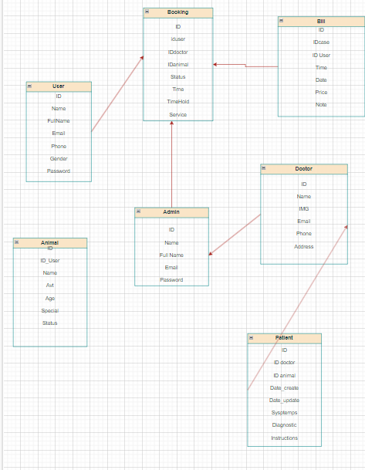
3.Sơ đồ Class Diagram
Bảng User
Bảng Booking
Bảng Admin
Bảng Bill
Bảng Doctor
Bảng Patient
Bảng Animal

Slide 11



IV. THIẾT KẾ PHẦN MỀM
CÁC TÁC NHÂN:
Khách hàng: Đại diện cho người sử dụng sản phẩm
Nhân viên tư vấn: Nhân viên của công ty hoặc cửa hàng hỗ trợ khách hàng.
Hệ thống thanh toán: Đại diện cho các cổng thanh toán trực tuyến hoặc các đơn vị xử lý thanh toán.

Slide 12


CÁC BƯỚC THIẾT KẾ PHẦN MỀM
Bước 1:
Bước 2:
Bước 3:
Bước 4:
Xây dựng giao diện người dùng
Kiểm thử
và triển khai
Ngôn ngữ lập trình
Phát triển chức năng
Java,SQLite và AndroiStudio để xây dựng phần mềm.
Java Se Development Kit 1.8.
Java version 2022-03 (4.23.0).
Thiết kế giao diện người dùng thân thiện và trực quan.
Tạo các trang và thành phần giao diện cần thiết.
Đảm bảo giao diện phù hợp với nhu cầu và mong muốn của người dùng.
Hiển thị danh sách sản phẩm.
Tìm kiếm sản phẩm.
Thêm sản phẩm
Thanh toán.
Thống kê
Kiểm thử để đảm bảo tính ổn định và chất lượng của phần mềm.
Triển khai, sẵn sàng sử dụng sau khi triển khai.

Slide 13

V.KIỂM THỬ VÀ ĐÁNH GIÁ
Các mục cần kiểm thử
Register
Quyền User
Login
Bác Sĩ
Logout
Lịch Hẹn
Thống kê
Bệnh Án
Quyền Manage
Tài Khoản

Slide 14
Đánh Giá Kết Luận
Đánh giá
Ưu Điểm
• Phần mềm đã đạt những yêu cầu đưa ra trong mục tiêu của đồ án.
• Giao diện người dùng thân thiện, dễ sử dụng.
• Truy cập cơ sở dữ liệu một cách dễ dàng, không ảnh hưởng đến các cơ sở dữ liệu khác.
• Hình ảnh món ăn hấp dẫn, giao diện đẹp mắt
Nhược Điểm
• Phần mềm vẫn còn khá sơ sài, chưa có những chức năng mà nhóm mong muốn đạt được.
• Có thể còn tồn tại những lỗi kỹ thuật mà nhóm vẫn chưa phát hiện.
• Tiến trình làm việc còn khá chậm.
Kết Luận
- Phần mềm đã đạt đạt những yêu cầu cơ bản của hệ thống quản lý đặt lịch khám. Ngoài ra, phần mềm có tiềm năng để phát triển, nâng cấp, trở thành một phần mềm quản lý chính thức.
- Tuy nhiên, phần mềm vẫn còn những nhược điểm nhất định do hạn chế về kỹ thuật (code, cơ sở dữ liệu) và kiến thức

Slide 15



CẢM ƠN
CÔ VÀ CÁC BẠN ĐÃ LẮNG NGHE !!!

